Slide 1
СОЦІАЛЬНІ АСПЕКТИ ПОДОЛАННЯ НАРКОМАНІЇ
Виконала студентка
психолго-педагогічного факультету
заочної форми навчання
групи ПСП 411

Slide 2
АКТУАЛЬНІСТЬ
На сьогодні можна вважати достатньо широко визнаним твердження, що наркоманія (або немедичне вживання наркотичних препаратів) є великим руйнівним злом глобального масштабу, оскільки наркоманія проявляється у суспільстві водночас і як джерело, і як наслідок найнебезпечніших видів злочинності, а також є органічною складовою найбільш разючих соціальних вад. Корупція, наркобізнес, тероризм, убогість, хвороби, високий рівень смертності, моральна і духовна деградація суспільства — в ряду найбільш негативних явищ, які безумовно ведуть до виродження нації і одночасно багато в чому визначають внутрішні та зовнішні аспекти національної безпеки держави. Тому подолання (або ж навіть суттєве обмеження) наркоманії мало б дуже важливе значення для забезпечення умов розвитку суспільства.

Slide 3
МЕТА
проведення теоретичного аналізу наукової літератури з поставленої проблеми;
аналіз стану проблеми наркотичної залежності в сучасному суспільстві;
вивчення індивідуальних особливостей наркотично залежних;
розробка на цій підставі рекомендацій щодо усунення наркотичної залежності, як соціальної проблеми, тобто социальної технології профилактики наркотизму, що призводить до покращення наркотичної ситуації в країні чи конкретній області.

Slide 4
ЗАВДАННЯ
Для досягнення мети роботи було поставлено завдання:
розкрити поняття наркотичної залежності;
особливості та закономірності наркоманії;
детермінанти залежності;
перспективи подолання;
визначити основні напрямки подальших досліджень проблеми залежності від наркотиків.

Slide 5
ЗМІСТ ПОНЯТТЯ НАРКОМАНІЯ
Чому наркоманія вважається проблемою і соціальною, і медичною? Суть наркоманії полягає в різко вираженому хворобливому потягу до одної або декількох наркотичних речовин, малі дози яких спричиняють відчуття помилкового психічного і тілесного задоволення. У великих дозах ці речовини спричиняють стан одурманення, сп'яніння, наркотичного сну або ефект обезболення. У останні роки поширення наркоманії у всьому світі приймає страхітливий розмах. На думку радянського вченого Д.Д. Федотова, в цей час в світі більше за 200 млн. людей, страждаючих наркоманією. Це ціла армія інвалідів в фізичному і моральному значенні слова, кількість яких перевищує число інвалідів другої світової війни.

Slide 6
ПРИЧИНИ ПОШИРЕННЯ
Одна з причин поширення наркоманії криється в швидкому збільшенні числа наркотичних речовин, розширення спектра яких відбувається завдяки появі нових стимулюючих, заспокійливих і інших засобів, що надають прямий вплив на психіку людини і отруйливу дію на її організм.

Slide 7
Виникнення наркоманії пов'язане з помилковим, ейфоризуючим, “розслабляючим” або “стимулюючим” ефектом, яким володіють наркотики. Тому речовини, які не викликають ейфорії, не стають предметом зловживань і не викликають пристрасті до них. Встановлено, що, чим великим ейфоричним ефектом володіє речовина, тим швидше розвивається звикання і пристрасть до нього.

Slide 8
Вирішальними умовами для розвитку наркоманії є відсутність спеціальних знань у людини і нерозуміння тієї величезної небезпеки, яку несе в собі вживання різних наркотиків, того, що навіть короткочасне вживання наркотика через цікавість або як снотворний засіб може привести до наркотичної залежності яка особливо швидко розвивається у молоді, у психічно незрілих і неврівноважених людей, що відкидають загальноприйняті етичні норми життя і поведінки в суспільстві. Небезпека попасти в полон наркоманії особливо велика у невротиків, психопатів, людей, що не вміють володіти собою, своїми вчинками і бажаннями

Slide 9
Фізична залежність зумовлюється особливим станом організму, його різкою перебудовою, розвиненою внаслідок систематичного прийому наркотиків. При цьому відсутність наркотика в організмі веде до появи у наркомана цілого ряду неприємних відчуттів, які зникають тільки при повторному прийомі цієї речовини. У жертв цього вигляду наркоманії постійна потреба в прийомі наркотика виражається не стільки в прагненні відчути ейфорію, скільки в бажанні уникнути обтяжливого, згубного стану організму абстиненції. Наскільки більш яскраво виражена психічна і фізична залежність наркомана від наркотика, настільки важкими бувають вияви абстиненції. Явища у фізичної залежності, пристрасті до наркотика і абстиненції виражені трохи слабше при кокаїнізмі, гашишизмі, хронічному нікотинізмі та іншому.

Slide 10
Повторне вживання наркотика приводить до закріплення звички до його прийому, а механізмом формування такої звички є умовний рефлекс. Відомо, що ця звичка дуже швидко опановує людиною, глибоко проникає в її суть, стає складовою частиною її характеру. Саме тому процес лікування наркоманії є дуже важким і тривалим і не вичерпується тільки медикаментозним лікуванням в умовах стаціонара. Очевидно, ключ до розв'язання проблеми успішного лікування наркоманів в обліку індивідуальних особливостей особистості.

Slide 11
Прогноз розвитку наркоманії і можливості лікування від неї, звільнення наркоманів з її полону залежить від багатьох чинників, і передусім від. природи наркотика, що використовується. Лікування при цьому буває важким і тривалим, воно проводиться в спеціальних закладах, в рідких випадках амбулаторно (для курильщиків, кофеіністів і для більшості алкоголіків). При проходженні курсу лікування вживання наркотика припиняють повністю і тільки в окремих рідких випадках це роблять поступово, протягом декількох днів зменшуючи дозування, поки повністю від нього не відмовляються.

Slide 12
ПСИХОЛОГІЧНІ ЧИННИКИ:
особливості особистості, такі, як психічна нестійкість, слабовілля і наївність, які роблять людей жертвами різних наркотиків
прагнення до самовираження і самоствердження,
елементи наслідування, особливо характерне для дитяче-юнацького віку
мотивація явно хворобливого характеру: прагнення до зниження напруження і почуття тривоги, до втечі від проблем, пов'язаних з дійсністю.
поганий настрій, невпевненість в собі, особливо у психічно неврівноважених підлітків.
При виникненні ілюзорного почуття власної значущості

Slide 13
СУТЬ ЗАКОНОМІРНОСТЕЙ ЗВИКАННЯ
Часто виникає ілюзорне почуття власної значущості під час вживання наркотиків. Повторне вживання наркотика приводить до закріплення звички до його прийому, а механізмом формування такої звички є умовний рефлекс. Відомо, що ця звичка дуже швидко опановує людиною, глибоко проникає в її суть, стає складовою частиною її характеру. Саме тому процес лікування наркоманії є дуже важким і тривалим і не вичерпується тільки медикаментозним лікуванням в умовах стаціонара. Очевидно, ключ до розв'язання проблеми успішного лікування наркоманів в обліку індивідуальних особливостей особистості.

Slide 14
У сучасних кризових економічних умовах держава не в змозі протистояти наступу наркоманії без широкого залучення можливостей громадянського суспільства. Тож необхідно створювати сприятливі умови для появи відповідних громадських організацій і їхнього активного включення в антинаркотичну діяльність. Проте, жодні громадські організації не зможуть самотужки виконати комплексне завдання подолання наркоманії в суспільстві без залучення їх до загальнонаціональних програм, без повсякденної допомоги їм та координації їхньої діяльності з боку державних органів. Громадські організації можуть самостійно здійснювати окремі локальні (за ознаками часу, території, конкретних завдань та їхніх наслідків) програми або брати участь у ширших колективних програмах разом з іншими громадськими чи державними організаціями. Але завжди в їхніх діяльності обмежувальним фактором проявлятиметься дефіцит матеріальних засобів та коштів.

Slide 15
СИТАТИСТИКА
За даними Міністерства охорони здоров’я України, в наркологічних закладах кількість зареєстрованих хворих із наркотичними розладами у 1998 р. становила 62 107 осіб, 1999 р. – 69 254, 2000 р. – 75 327, 2001 р. – 79 919, 2002 р. – 83 868, що порівняно з 1998 р. більше на 35,0 %1. Тенденція зростання рівня наркотизації населення зберігалася і в 2003 р., коли цей показник становив 119965 чол., тобто кількість споживачів наркотиків зросла більше, ніж на 40 тис. чол. або на 67%, а в 2004 р. кількість споживачів наркотиків зросла до 124805 чол.

Slide 16
Потреба в соціальних технологіях виникає тоді, коли з'являється необхідність управляти соціальними процесами (латентним процесом розповсюдження наркотизма, управляти профілактичними програмами), вибирати і використовувати найбільш раціональні з погляду ефективності дії

Slide 17
Соціальна технологія -- це стандартизація масової діяльності, що дає можливість оптимізувати співвідношення «ресурси — ефект». Соціальна технологія є сукупністю засобів, що дозволяють діагностувати соціальний процес або явище (у нашому випадку це моніторинг розповсюдження наркотизма серед молоді), скоректувати поведінку соціального об'єкту, виробити механізми вирішення існуючих протиріч, визначити алгоритм рішення соціальної задачі. Соціальна технологія дозволяє розчленувати процес на елементарні процедури і операції з подальшою їх координацією і синхронізацією.

Slide 18
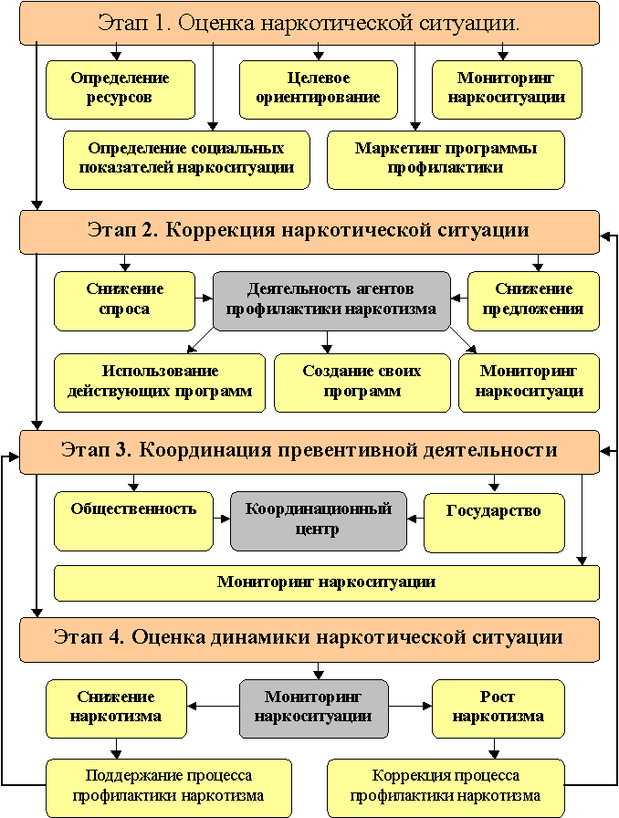

Slide 19
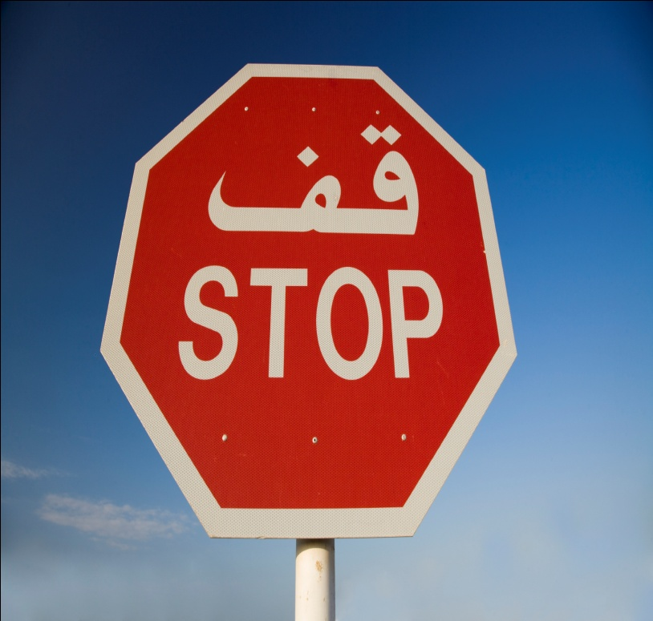
Масштаби заходів у рамках протидії наркоманії залежать насамперед від зрілості соціально-політичної системи в тій чи іншій державі та рівня її фінансово-матеріальних можливостей.

Slide 20
Міжнародна спільнота вже накопичила певний досвід боротьби з наркоманією. Розроблені та затверджені в рамках ООН провідні колективні декларації, які містять найважливіші рекомендації щодо скорочення попиту на наркотики, створені авторитетні міжнародні органи, що займаються цією проблемою, здійснюється відповідна робота на національному рівні.

Slide 21
Офіційні документи формулюють методику протидії наркоманії як комплекс заходів з боротьби з незаконним розповсюдженням наркотиків, профілактики, зниження шкоди від наркоманії, лікування наркозалежних та їх подальшої реабілітації.

Slide 22
БОРЮТЬСЯ З НАРКОМАНІЄЮ:
МВС,
СБУ,
Державна митна служба,
Держкомкордон,
МОЗ,
Державний комітет інформаційної політики,
Телебачення
Радіомовлення,
Міністерство освіти і науки,
Державний комітет молодіжної політики, спорту і туризму України,
Створено відповідні контролюючі органи при Кабінеті Міністрів та Президентові України.

Slide 23
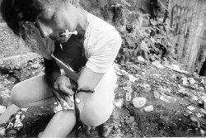
Подолання (або ж навіть суттєве обмеження) наркоманії мало б дуже важливе значення для забезпечення умов розвитку суспільства. З іншого боку, наркоманія сама собою є тяжкою людською хворобою, причини та патологія якої досі лишаються до кінця не вивченими, що вимагає дуже делікатного підходу до її подолання.

Slide 24
НАПРЯМКИ ПОДОЛАННЯ
розробка та участь у реалізації профілактичних проектів із створення несприятливого середовища для наркоманії в українському суспільстві, пропаганда здорового способу життя як одного з ключових елементів сучасної національної ідеї в Україні, сприяння державі у забезпеченні заходів з відродження наркоманів як морально відповідальних особистостей, залучення до цієї роботи інших громадських організацій та координація їхньої діяльності;
створення механізмів громадської експертизи стану та шляхів подолання в Україні пов'язаних з наркоманією соціальних проблем, та механізмів громадського контролю за результатами та ефективністю діяльності національних державних органів, відповідальних за профілактику та боротьбу з наркоманією, сприяння державі у виконанні нею її міжнародних зобов'язань у цій сфері.

Slide 25
визначення дійсного рівня захворюваності на наркоманію серед студентів Українських університетів.
розробка і впровадження разом із Міністерством освіти і науки України та ректоратами університетів на їх базі цільових профілактичних проектів для студентської молоді з подальшим поширенням цього проекту на інші навчальні заклади України.
Започатковувати робочі контакти з Радою національної безпеки і оборони України, Комітетом з питань національної безпеки і оборони Верховної Ради України, відповідним Головним управлінням СБУ, Комітетом з контролю за наркотиками МОЗ України, ведення роботи щодо встановлення ділових зв'язків з іншими зацікавленими держаними та громадськими організаціями.
Щиро запрошувати всіх громадян України та іноземних громадян, керівників підприємств та організацій, навчальних та виховних закладів, а також потенційних спонсорів до співпраці.

Slide 26
І етап: Оцінка ситуації
«Потенційні споживачі» наркотиків (головним чином школярі молодших і середніх класів), що вимагають, через свій вік, заходів виключно первинної профілактики.
«Епізодичні і випадкові споживачі» наркотиків, оскільки цю групу, що вимагає вторинної профілактики, практично неможливо ізолювати від тих, хто утримується від вживання наркотиків, відносно них слід проводити заходи змішаного характеру.
Групи населення, які виконують по відношенню до потенційних споживачів функції навчання і контролю:в першу чергу батьків, вчителів, лікарів. Ці групи потребують заповнення інформаційних порожнеч або в заміні сформованих раніше стереотипів на достовірну інформацію про аддиктивні речовини. Також ця група вимагає навчання хоч би елементарним навикам профілактики.
«Регулярні споживачі» люди з наркоманією, що повністю сформувалася, і близькі ним люди (батьки, друзі і т. д.). Ця група вимагає, окрім лікувального втручання, заходів реабілітації, ресоціализації і адаптації.

Slide 27
ІІ етап: Профілактичні програми
Тренінг життєвих, соціально-психологічних навиків (навики соціальної компетентності) є одним з основних компонентів профілактики наркотизма (Life Skills Training). Програми ФЖН обов'язково включають навчання ефективному спілкуванню, упевненості в собі, умінню управляти своїми відчуттями, вибору друзів і побудові позитивних відносин з однолітками, зміцненню зв'язків з сім'єю і іншими значущими дорослими, вирішенню проблем, критичному мисленню, ухваленню рішень, усвідомлення негативних впливів і тиску з боку однолітків і опору їм, постановці цілей, наданню допомоги що оточує. Участь дітей в суспільному житті надає таким, що вчаться позитивних ролевих моделей. Діти повинні придбати оптимум знань, щоб самостійно мислити і будувати свою поведінку.

Slide 28
Окрім програм формування життєвих навиків, в системі освіти активно використовуються різні програми навчання здоровому способу життя. Здійснюються вони шляхом введення в учбові плани таких дисциплін, як «Валеологія», «Основи безпеки життєдіяльності» і ін. Ці програми здійснюються по декількох стратегічних моделях.

Slide 29
Медична модель.
Ця модель часто називається профілактичною, вона повністю побудована на інформуванні школярів про шкоду аддиктивної поведінки і є чисто когнітивною. Ефективність подібних програм оцінюється невисоко, але тут велику роль грає спосіб подачі інформації, тобто традиційне залякування показало свою слабку ефективність.

Slide 30
Освітня модель.
Вона схожа з медичною, але базується на положенні, що рішення повинне бути ухвалене на основі достовірної інформації особисто підлітком. Тут акцент робиться на навчанні навикам ухвалення рішень, але вони базуються більше на особових і соціальних аспектах (відношення до поведінки і нормативні уявлення), чим на чинниках пов'язаних з можливою хворобою.

Slide 31
Радикально-політична модель.
Вона включає освітню модель, але додає зовнішнє сприяння становленню здорового способу життя. Упор робиться на посиленні такої якості як упевненість в собі, щоб відмовитися від пропозицій «спробувати» , тут використовуються методи, витікаючі з теорії соціального навчення.

Slide 32
Модель самопосилення.
У її рамках об'єднані достовірна інформація медичної (профілактичної) моделі, навики ухвалення рішень, що розвиваються в рамках освітньої моделі, а також що дають психологічну підтримку і стимулюючі здоровий спосіб життя соціального оточення зусилля, які забезпечує радикально-політична модель. Ця модель найбільш ефективна, тобто носить комплексний характер.

Slide 33
Програми функціональних еквівалентів направлені в основному на організацію дозвілля молоді. Основне їх завдання полягає в розробці альтернатив для потенційно небезпечної аддиктивної поведінки. Відповідно до цієї програми необхідно проводити такі превентивні заходи, які в розвитку неповнолітніх стають функціональним еквівалентом споживання наркотиків. В рамках цих програм проводяться акції, що зачіпали життя всіх шарів суспільства — радіо і телепередачі, виставки , кіно і музичні проекти. Пасивному споживанню наркотиків протиставляється активне проведення вільного часу. Спортивні, розважальні і виховні заходи щодо ідеї повинні замінювати аддиктивну поведінку, і утримувати молодь від спокуси вживання наркотиків Але за організацією подібних заходів ховається неясність відносно питання того, що утримується від вживання наркотиків — тоді як одні проекти цілеспрямовано об'єднують споживачів наркотиків , в більшості інших проектів, те, що утримується від їх вживання є основною умовою участі в них. Це призводить до того, що саме ті неповнолітні, які знаходяться під загрозою наркоманії, відстороняються від участі в превентивних заходах. Як наслідок, під сумнів потрапляє сам принцип функціональної еквівалентності.

Slide 34
Сімейні профілактичні програми тісно пов'язані з шкільними програмами профілактики наркотизма. Їх агентами виступають сім'ї, оскільки цільовою групою для сімейних профілактичних програм є сім'ї цілком — батьки і діти . Сімейні профілактичні програми призначені як для дітей, так і для їх батьків. Вони включають освітній компонент з інформацією про наркотики (узгодженою з тією, яку отримують їх діти в школі) . Подібні програми розраховані на сім'ї, що мають дітей у віці від дитячого саду до закінчення школи, і направлені на посилення захисних чинників. Крім усього іншого, такі програми забезпечують доступність консультативних служб для сімей, що належать до групи ризику.

Slide 35
ІІІ етап: Профілактика
Комплекс включає елементи як первинної, так і вторинної профілактики, оскільки за нашими даними практично половина молоді, що вчиться, має в своїй біографії факти аддиктивної поведінки.
У структуру комплексу поміщена максимально повна і об'єктивна інформація про аддиктивні речовини і різні сторони їх вживання (як позитивних, так і негативних) з метою уникнути виникнення інформаційних порожнеч. Як відомо на місце подібних порожнеч мають тенденцію проникати різного роду стереотипи і міфи.
Слід уникати подачі свідомо помилкової або стереотипної негативної інформації, щоб в цільовій групі не виникла недовіра до всього комплексу.
Слід уникати передачі власного емоційного відношення до проблеми (частіше всього негативного). У підлітків і дітей емоційне забарвлення інформації може змінюватися на прямо протилежну, таким чином, слід надати їм самим формувати власне (емоційне) відношення до проблеми з свого боку надавши по можливості максимально повну і об'єктивну інформацію.

Slide 36
Приблизна тематика:
Тема 1. Поняття аддиктивної поведінки і її основні форми.
Поняття аддиктивної поведінка, аддиктивні речовини, наркотики, психоактивні (психотропні) речовини. Природа аддиктивної поведінки, біологічні, психологічні і соціальні чинники, що викликають залежність. Форми аддиктивної поведінки: хімічна і нехімічна залежність. Легальні і нелегальні аддиктивні речовини. Уявлення про «легкі» і «важкі» наркотики.
Тема 2. Етапи і механізми формування залежності від аддиктивних речовин.
Формування залежності від психоактивних речовин, її стадії і розвиток захворювання. Перші проби. Групова залежність. Психічна залежність. Патологічне (незбориме) ваблення до наркотика. Фізична залежність. Підвищення толерантності (чутливості) до наркотика. Культура і вживання аддиктивних речовин.
Тема 3. Явні і приховані властивості аддиктивних речовин.
Явні і приховані властивості аддиктивних речовин. Позитивні і негативні властивості аддиктивних речовин, співвідношення позитивних і негативних властивостей у різних речовин. Наслідки вживання аддиктивных речовин, індивідуальні і соціальні наслідки. Інтоксикація. Зловживання (шкідливе вживання). Синдром залежності. Стан відміни (синдром абстинента).

Slide 37
Тема 4. Залежність від наркотиків і інших психоактивних речовин.
Історія розповсюдження наркотиків. Особливості залежності від наркотиків. Розвиток і перебіг залежності від наркотиків. Залежність від опиатов. Залежність від каннабиноидов. Залежність від стимуляторів. Залежність від галлюциногенов. Залежність від седативных препаратів Залежність від ингалянтов. Фізіологічні і психічні наслідки унаслідок зловживання наркотиками і психотропними речовинами.
Тема 5. Залежність від алкоголю.
Історія розповсюдження алкоголю. Алкогольні звичаї. Особливості залежності від алкоголю. Розвиток і перебіг залежності від алкоголю. Пияцтво і алкоголізм. Психологічна залежність від алкоголю, втрата ситуативного і кількісного контролю. Фізіологічна залежність від алкоголю, втрата захисного блювотного рефлексу, похмільний синдром (алкогольний синдром абстинента). Фізіологічні і психічні наслідки унаслідок зловживання алкоголем.
Тема 6. Залежність від тютюнових виробів.
Історія розповсюдження табакокуріння. Особливості залежності від тютюнових виробів. Фізіологічна і психічна залежність від тютюнових виробів. Розвиток і перебіг залежності від тютюнових виробів. Вплив табакокуріння на організм. Демонстрація куріння і його наслідків (осідання смоли на вату в пластиковій пляшці).

Slide 38
Тема 7. Законодавство і вживання аддиктивних речовин.
Історія законодавства у сфері вживання аддиктивних речовин. Українське і міжнародне антинаркотичне законодавство. Відповідальність за незаконний оборот наркотиків і психотропних речовин. Злочини, пов'язані з вживанням аддиктивних речовин. Віктимологічна характеристика споживачів аддиктивних речовин. Питання про легалізацію аддиктивних речовин.
Тема 8. Шляхи подолання залежності.
Основні шляхи подолання аддиктивної поведінки. Профілактика аддиктивної поведінки. Лікування залежності від аддиктивної речовин. Реабілітація споживачів аддиктивних речовин. Альтернативи вживанню аддиктивних речовин.
Тема 9. Перша проба. Поведінка в провокуючих ситуаціях, груповий тиск і шляхи його подолання.
Перша проба аддиктивних речовин як поворотний момент в житті споживача. Причини, мотиви і мотивування першої проби аддитивних речовин. Основні форми поведінки в тих, що провокують вживання аддиктивних речовин ситуаціях. Конформна і нестійка поведінка, реакція групування з однолітками. Підпорядкування і опір груповому тиску. Шляхи подолання групового тиску — як сказати «Немає!».
Тема 10. Життя поряд із залежною людиною (батьками, іншому або подругою, які вживають аддиктивние речовини).
Характерні риси аддиктивної (залежної) особи. Созавісимость. Що робити якщо друг вживає аддиктивні речовини. Чого не варто робити, якщо друг вживає аддиктивні речовини. Життя в одній сім'ї із залежною людиною. Копіююча поведінка і реакція негативної імітації. Як позбавиться від залежності.

